Slide 1
Повторение по теме «Имя прилагательное»
6 класс

Slide 2

Цели урока:
Повторить и закрепить изученное по теме «Имя прилагательное»:
-уметь правильно определять разряды имен прилагательных, правописание не с прилагательными, орфограммы в суффиксах прилагательных;
- развивать навыки самосто-ятельной работы.

Slide 3

Проверка домашнего задания
Работа с текстом автор И.С. Соколов-Микитов.
1.Русский лес. 6.Описание.
7. Хорош, русский, тихий, зимний, глубокие, чистые, кружевными, большими ,молодых, тяжелые,белого,темно-зеленые, высоких,маленьких, зимнему, тихому, высокие, недвижные, синеватые, стройных, белых, нетронутых, зимний, легкие, беличьи, маленькие, мышиные, птичьи.
8. Тяжелый- легкий, большие- маленькие, зима- лето, черный- белый.

Slide 4

Повторяем теорию
1.Какая часть речи называется прилагательным?
2. Назовите разряды имён прилагательных по значению?
3. Какие прилагательные называются полными, а какие краткими?
4. Какие правила орфографии вы изучали по теме «Имя прилагательное»?

Slide 5

Одиннадцатое февраля
Классная работа

Slide 6

Тема урока
Повторение по теме «Имя прилагательное»

Slide 7
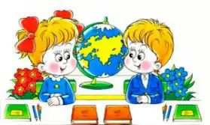
Игра «Кто быстрее!»
работа в парах
За 5 минут запишите прилагательные к данным словам.

Slide 8
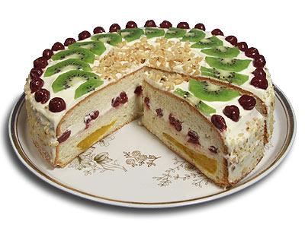
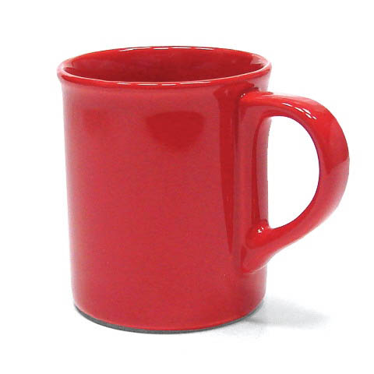
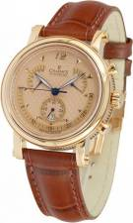
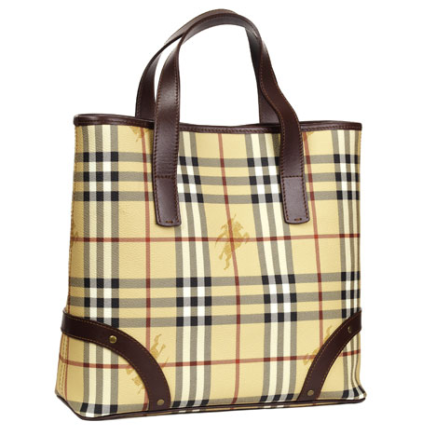
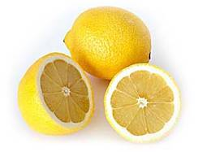
Торт вкусный, свежий, круглый…
Часы -
наручные, мужские, дорогие …
Кружка
стеклянная , красная,…
Лимон -
жёлтый, кислый, ароматный…
Сумка
большая, мамина, хозяйственная…

Slide 9

Определите разряд имен прилагательных. Запишите в три колонки.
Время выполнения 3 мин.
Каменный дом, вчерашняя газета,
мамино кружево, грустный
взгляд, лисий хвост, тихий шорох, соловьиная песня, темная туча городской автобус.

Slide 10

Проверьте себя!
1.Качественные:
Грустный взгляд, тихий шорох, темная туча.
2.Относительные: каменный дом, вчерашняя газета, городской автобус.
3.Притяжательные: мамино кружево, лисий хвост, соловьиная песня.

Slide 11

Образуйте краткие формы прилагательных.
Медвежий Пригожий Казачий Кипучий Могучий | Жгучий Ребячий Птичий Горячий

Slide 12
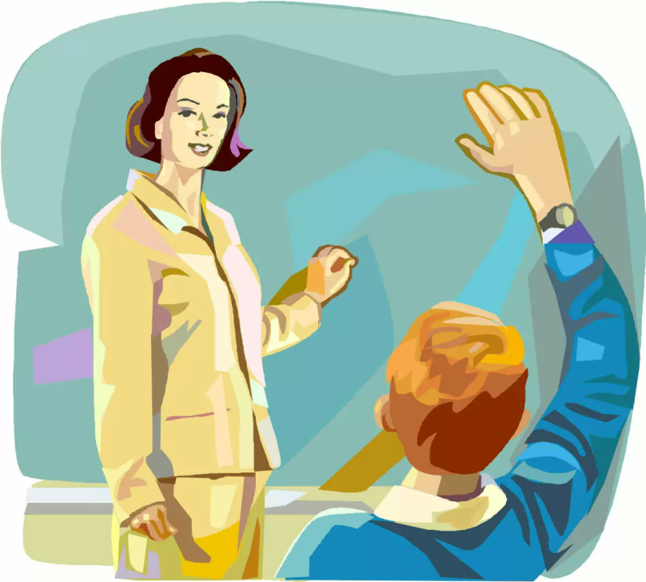
ПРОВЕРЬТЕ СЕБЯ!
Пригожий – пригож
Кипучий – кипуч
Могучий – могуч
Жгучий – жгуч
Горячий - горяч

Slide 13
Спишите, обозначая условия выбора слитного раздельного написания НЕ
(Не)близкий путь;
совсем (не)интересная игра;
река (не)широкая, а узкая;
(не) глубокое озеро;
(не)уклюжий медведь;

Slide 14
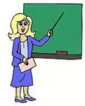
ПРОВЕРЬТЕ СЕБЯ!
Неблизкий путь; (далекий)
совсем не интересная игра;
река не широкая, а узкая;
неглубокое озеро; (мелкое)
неуклюжий медведь; (без не
не употребляется)

Slide 15
От существительных образуйте прилагательные с суффиксами К и СК.
Брат - … немец -…
матрос - … февраль -…
герой - … Зубцов- …
француз - … университет - …

Slide 16

ПРОВЕРЬТЕ СЕБЯ!
Брат -братский
матрос -матросский
герой - геройский
француз – французский
немец – немецкий
февраль – февральский
Зубцов –Зубцовский
Университет - университетский

Slide 17

Исправьте речевые ошибки?
Самый белый
Более белейший
Более легче
Более слабый
Сильнее всех
Очень умный
Самый сильнейший
Ответ:2,3,7

Slide 18
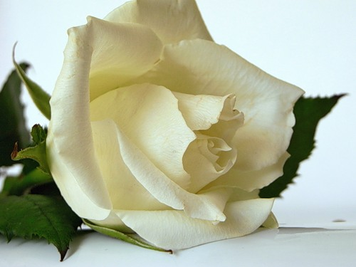
Найдите прилагательные в превосходной степени?
Нежнейшая
Великолепная
Самая нежная
Чудесная
Прекрасная
Царица цветов
Ответ: 1,3

Slide 19
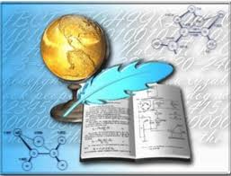
«Третий лишний».
1.Деревянная ложка, кожаное пальто, комариный укус.
2. Стеклянный кувшин, серебряное кольцо, безветренный день.
3. Оловянный солдатик, гусиное перо, утиный клюв.

Slide 20

Проверьте себя!
1.Деревянная ложка, кожаное пальто, комариный укус.
2. Стеклянный кувшин, серебряное кольцо, безветренный день.
3. Оловянный солдатик, гусиное перо, утиный клюв.

Slide 21
Спишите, выделите окончания прилагательных в безударном положении. Время выполнения 3 мин.
В морозн... воздухе февральск ... днем зимн ... вечером рыж... белку жгуч… морозом в темн… лесу

Slide 22

ПРОВЕРЬТЕ СЕБЯ!
В морозном воздухе
февральским днем
зимним вечером
рыжую белку
жгучим морозом
в темном лесу

Slide 23

В каком ряду во всех словах пишется одна Н?
Оловя…ный,ю…ый, тума…ый
Комар…ный, ветре…ый, торфя…ой
Огне…ый, травя…ой, ути…ый
Стекля…ый, серебря…ый, соколи…ый
Кожа…ый, румя…ый, песча…ый
Осе…ий, стари…ый, пчели…ый
Лу…ый, деревя…ый, земля…ой
Каме…ый,дли…ый, зеле..ый

Slide 24

Проверь себя!
2
Комариный, ветреный, торфяной
1 Кожаный, румяный, песчаный

Slide 25
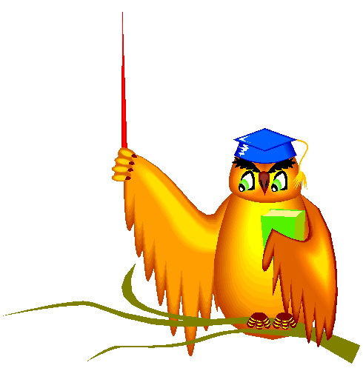
Найдите прилагательное, которое пишется слитно? Запишите его.
А. (юго) западный
Б. (ярко) красный
В. (древне) русский
Г. (горько) соленый
Ответ: В

Slide 26

Запишите предложения, исправив ошибки.
1.Волга ширее Дона.
2. С наступлением весны дни становятся длиньше.
3. Нет ничего красивше природы родного уголка.
4. Альбом дешевше чем краски.
5.Брат слабже сестры.

Slide 27
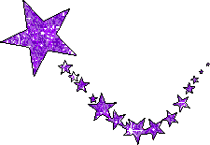
Выполни задание самостоятельно. Спишите предложение и сделайте морфологический разбор имени прилагательного.
Солнце –это ярчайшая Звезда Галактики.

Slide 28
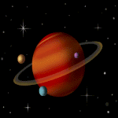
ПРОВЕРЬТЕ СЕБЯ!
Звезда(ярчайшая)
Ярчайшая – имя прилагательное
1. Звезда (какая?) ярчайшая
Н.ф. - ярчайший.
2. Пост.- качественное, Непост.-И. п., ед. ч., ж. р., превосходная степень
3. Звезда (какая?) ярчайшая

Slide 29

Индивидуальный тест
Время выполнения 5 мин

Slide 30
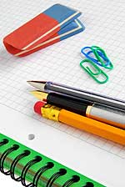
Подведение итогов урока
- Какую часть речи мы сегодня повторяли?
-Понравился ли вам сегодняшний урок?
Как вы оцениваете свою
работу на уроке?

Slide 31

.
Домашнее задание
1) Вопросы на с.140; подготовка к диктанту.
2) Подобрать загадки, ответом которых являются имена прилагательные.

Slide 32
СПАСИБО ЗА РАБОТУ НА УРОКЕ!

